Slide 1

第三章 刚体的转动
两种基本形式
平动: 连结体内两点的直线在空间指向保持平行。
通常用物体质心的运动来代表。
转动：连结体内两点的直线方向在运动过程中 改变。
O
O
O
O
O

Slide 2
刚体（理想化模型）:
形状和大小不可忽略；
运动中形状、大小不变。
彼此间距离保持不变的“质点系”
基本研究方法：
质点运动规律
＋
刚体基本运动规律
微积分
（大量质点运动的总效应）

Slide 3



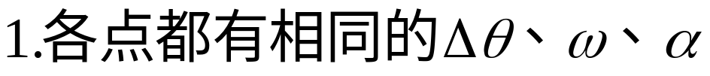



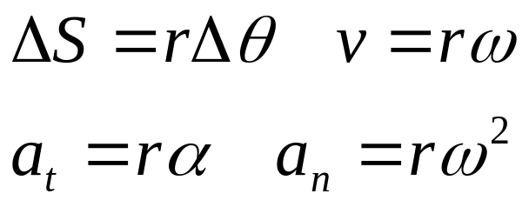
§3-1 刚体的定轴转动
dm
定轴转动:刚体上各质元均做圆周运动，
各圆的圆心都在转轴上,是最简单的转动。
r
O
一、特征：
2. ω
＋：刚体逆时针转
O
x
－：刚体顺时针转
3.角量与线量

Slide 4
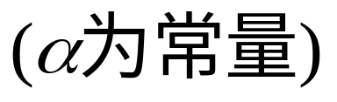


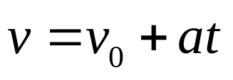
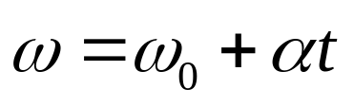
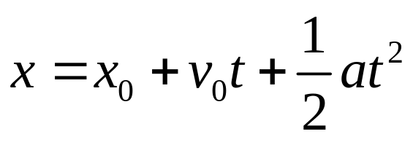
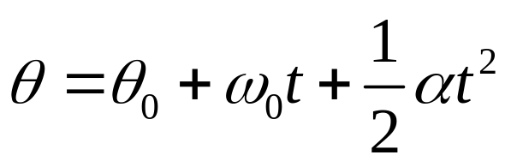
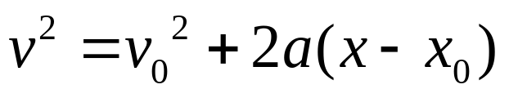
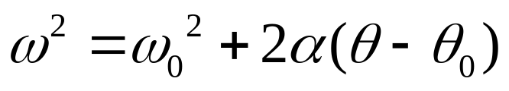
二、匀变速转动
质点做匀变速直线运动
刚体绕定轴做匀变速转动

Slide 5

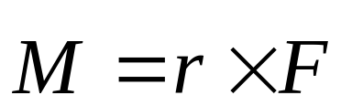
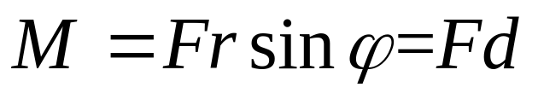
§3-2 刚体的转动定律
一、力矩
力矩是改变刚体转动状态的原因
1. 力在转动平面内
F
r
ϕ
M
d
※定轴转动：M
＋：刚体逆时针转
－：刚体顺时针转
当M=0时，刚体匀速转动或静止

Slide 6
2. 力不在转动平面内
F
F
1
M
=
r
F
×
=
r
(
F
+
F
)
×
1
2
转动
F
r
2
=
r
F
+
r
F
平面
×
×
1
2
只能引起轴的变形，
对转动无贡献。
在定轴转动问题中，若不讨论轴上受力，则所考虑的力矩是指力在转动平面内的分力对转轴的力矩。

Slide 7

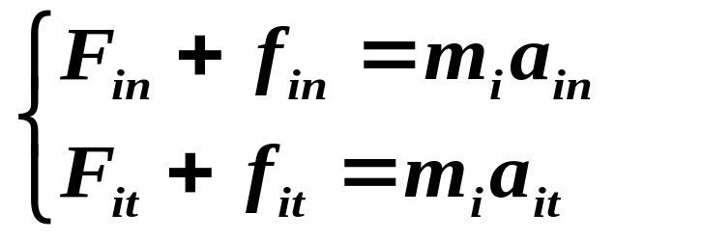
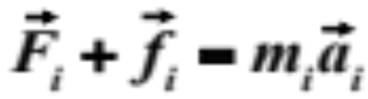
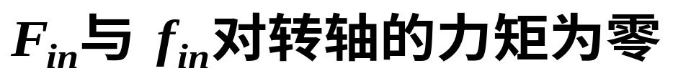
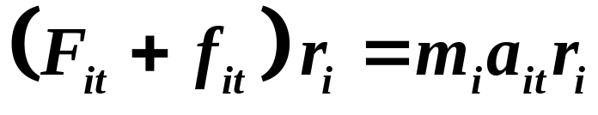
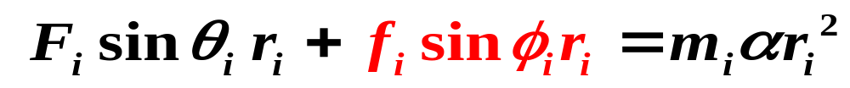
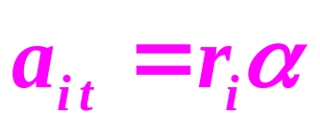
二、转动定律
z
ω,α
f_{i}
F_{i}
对
Δ
m
质点
θ
i
r_{i}
•
F
外力
f
内力
m_{i}
i
i
Δ
应用牛顿第二定律：
刚体
定轴

Slide 8
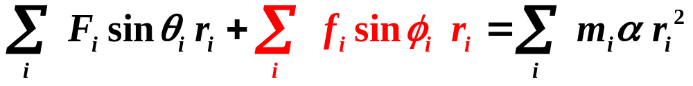
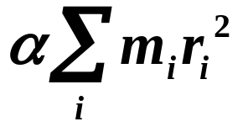
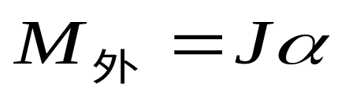

对所有质点列出此式，并求和
M_{外}
0
=
z
ω,α
f_{i}
F_{i}
J
θ
r_{i}
•
m_{i}
Δ
转动定律：
刚体
定轴

Slide 9
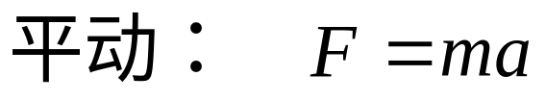
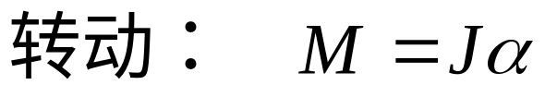
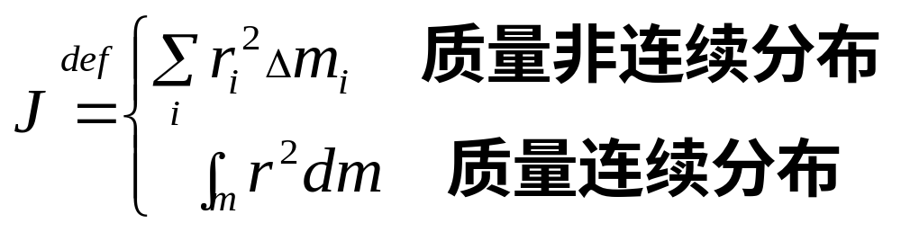
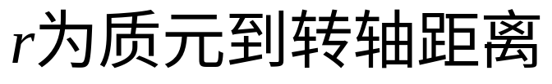
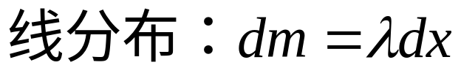
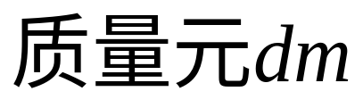

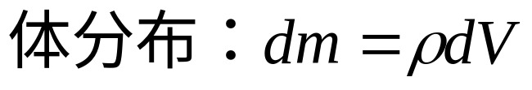
三、转动惯量（J）
J:转动惯性大小的量度
1.定义式:

Slide 10
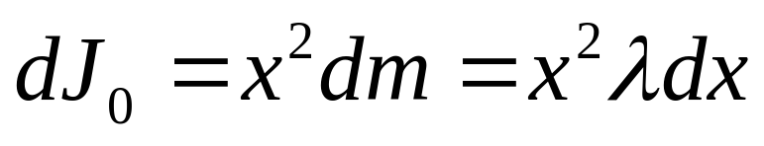
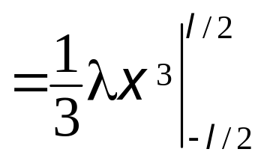
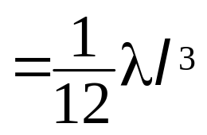
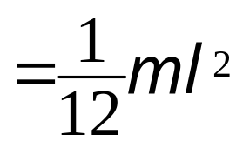
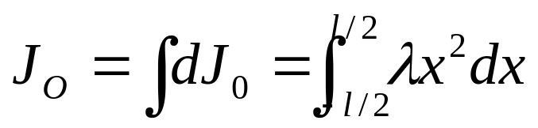
2.转动惯量的计算示例
1.均匀细棒m,l
x
x
o
dm=λdx
(1).绕过中心与棒⊥轴的转动惯量
解:

Slide 11
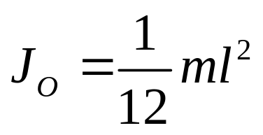
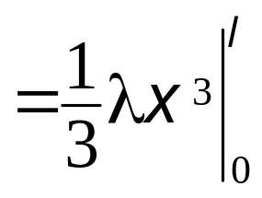
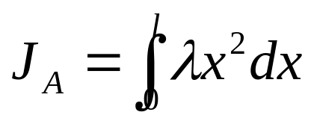
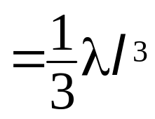
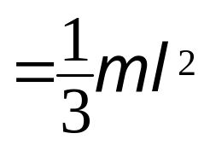

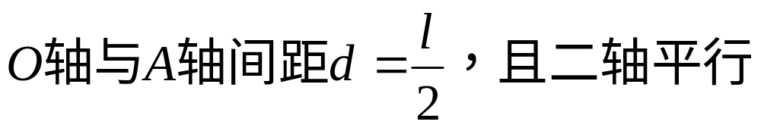
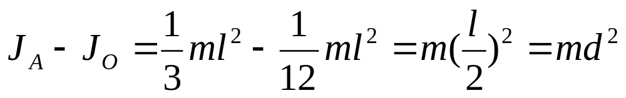
(2).绕过棒端与棒⊥轴的转动惯量
x
o
x
A
dm=λdx
d
讨论转动惯量，必须说明是绕哪个轴转动！

Slide 12
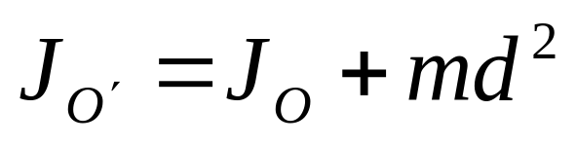
平行轴定理:
其中:
J_{O:}刚体对过质心轴的转动惯量
J_{O’:}刚体对平行于过质心轴的轴的转动惯量
d:两平行轴间的距离

Slide 13

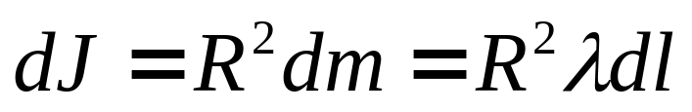
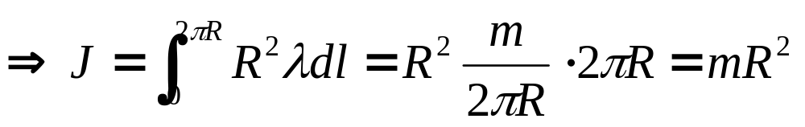
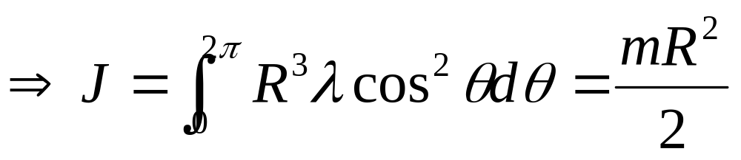
2.均匀圆环m,R
(1)绕过中心与环面⊥轴的转动惯量
R
dm=λdl
解:
r
dl
(2)绕沿直径轴的转动惯量
dθ
θ

